Slide 1
Понятие «лэпбук», его психолого-педагогическое значение и особенности. Плюсы и минусы технологии.
Муниципальное бюджетное дошкольное учреждение
«Детский сад комбинированного вида №4 «Теремок»
города Новопавловска
Презентацию к семинару-практикуму подготовила:
Воспитатель первой квалификационной категории: Горюнова О.В.
21 апреля 2022г.

Slide 2
«Человек образованный — тот, кто знает, где найти то, чего он не знает». Георг Зиммель.
Социализация и индивидуализация – базовые процессы дошкольного образования и основная идея федеральных государственных образовательных стандартов дошкольного образования, которые направляют педагогов на поиск новых, наиболее эффективных, инновационных форм, методов и приемов работы с дошкольниками. В условиях реализации ФГОС ДО педагогам приходится искать более эффективные средства обучения и воспитания, которые соответствуют требованиям и целям дошкольного образования. И здесь важным аспектом современного российского образования является, играя «научить учиться самому».

Slide 3
Понятие «лэпбук», его психолого-педагогическое значение и особенности.
Модернизация российского дошкольного образования осуществляется с современных научных позиций с опорой на положения научной концепции «Дошкольное образование как ступень системы общего образования» (В. И. Слободчиков, Н. А. Короткова и др.). В соответствии с федеральным государственным образовательным стандартом дошкольного образования одним из необходимых условий его реализации образования является принцип содействия и сотрудничества детей и взрослых, признание ребенка полноценным участником (субъектом) образовательных отношений.
Оптимальной формой организации сотрудничества является совместная партнерская деятельность взрослого и ребенка. Именно сегодня государством поставлена задача – подготовить совершенно новое поколение: активное, любознательное. Современному ребенку необходимо не столько много знать, сколько последовательно и доказательно мыслить, проявлять умственное напряжение.

Slide 4
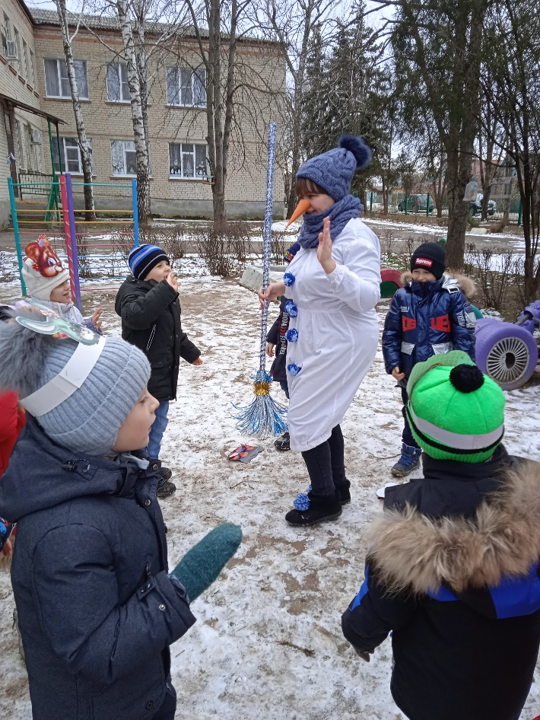
Содержание и методы обучения дошкольников направлены на развитие:
внимания
памяти
творческого воображения
на выработку умения сравнивать
выделять характерные свойства предметов
обобщать их по определенному признаку
получать удовлетворение от найденного решения.
Ребенку лучше запоминается то, что ему интересно, что было эмоционально окрашено.

Slide 5
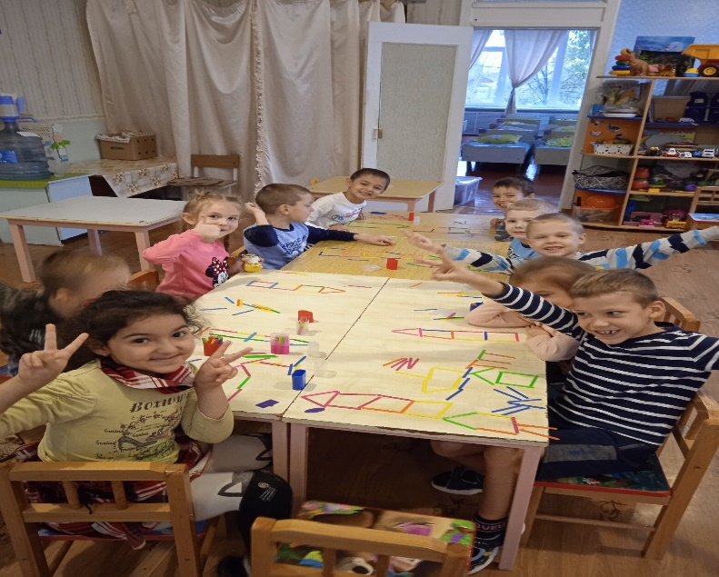
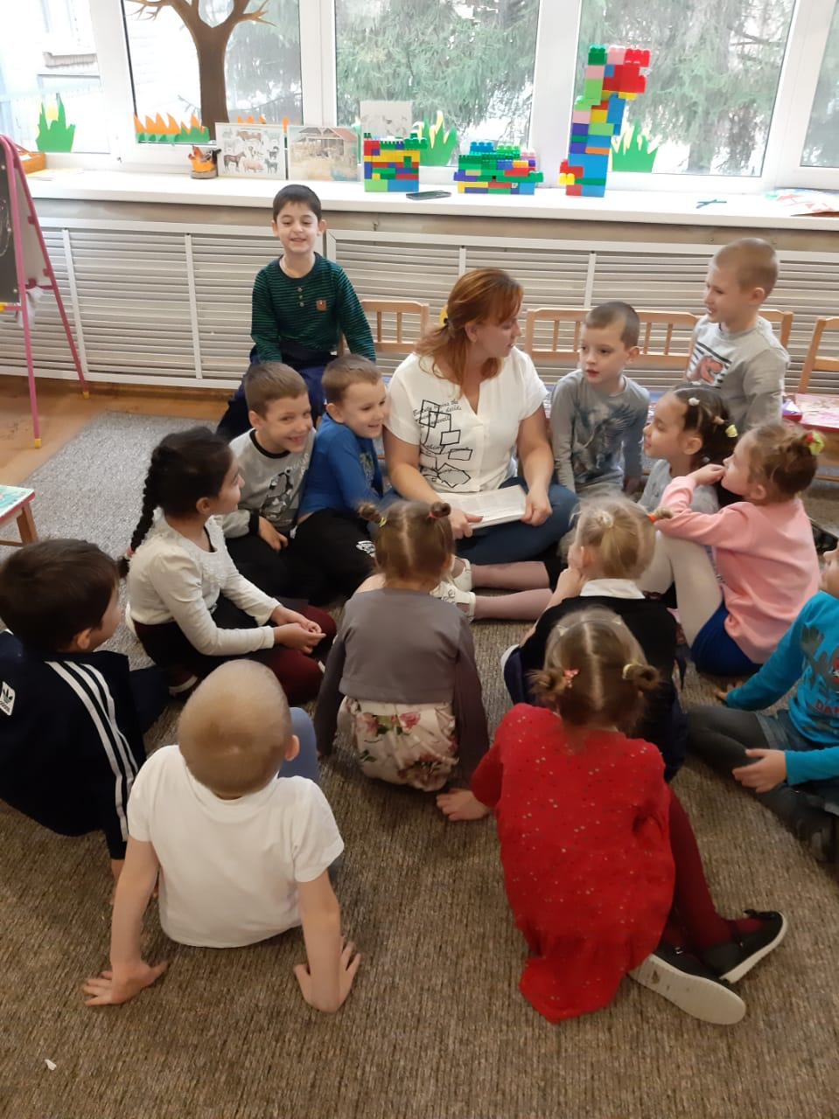
Выделяются сущностные признаки совместной деятельности взрослых и детей
наличие партнерской позиции взрослого по отношению к ребенку
партнерской формы организации деятельности (под которыми мы понимаем такие факторы как сотрудничество взрослого и детей)
возможность свободного размещения, перемещения и общения детей.

Slide 6
Что значит быть партнером детей?
Чтобы организовать современное взаимодействие, педагогу необходимо перестроить стиль поведения. Партнерская позиция воспитателя предполагает принятие демократического стиля отношений, а не авторитарного, сопряженного с учительской позицией.
Партнер - всегда равноправный участник дела и как таковой связан с другими взаимным уважением.
Взрослый – партнер, рядом с детьми (вместе), в едином пространстве (например, сидящий в круге с детьми за общим столом). Большая часть педагогов в недостаточной мере владеют подходами в организации совместной деятельности и не могут вести образовательный процесс с детьми на уровне партнерских отношений. Отсюда следует то, что совместная деятельность не становится источником самореализации внутренних сил ребенка. Это приводит к необратимым потерям в развитии психики ребенка, он вырастает пассивным и безынициативным.
Причина требует применения особых педагогических технологий, основанных на идее сопровождающего взаимодействия педагога и ребенка.

Slide 7
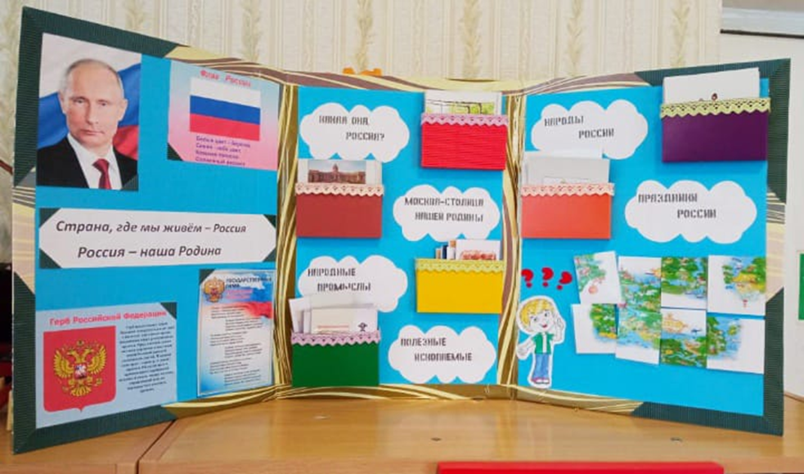
Лэпбук
В дословном переводе («лэп» — колено, «бук» — книга) лэпбук обозначает «наколенная книга».
«Лэпбук» – это та технология, которая является одним из видов совместной деятельности взрослых и детей.
Технология использования лэпбука – это технология личностноориентированного обучения, которая направлена на максимальное развитие (а не формирование заранее заданного) индивидуальных познавательных способностей ребенка на основе использования имеющегося у него опыта.

Slide 8
Цель: использования лэпбука – формирование у дошкольников познавательной активности, поисково-исследовательских способностей, развитие мыслительных способностей в условиях образовательного пространства.
Задачи:
1. Научить дошкольников ставить перед собой цели и задачи и находить способы их решения.
2. Обучать детей всесторонне смотреть на проблему.
3. Развивать творчество в подходе к вопросу организации и подбору информации.
4. Развивать психические процессы (память, внимание, воображение, мышление).
5. Развивать общую моторику детей.
6. Развивать поисково-исследовательские навыки детей.
7. Воспитывать самостоятельность, любознательность, проявление инициативы, чувство коллективизма, товарищеской взаимопомощи.

Slide 9
Лэпбук на сегодняшний день занимает особое место в содержании образовательной деятельности в ДОУ, так как это:
современная игровая технология;
интересная и эффективная форма совместной работы взрослых и детей;
современная творческая находка для педагога, содержащая логично структурированный материал по определенной теме дидактический материал как особый тип наглядного пособия, который включает в себя карты, таблицы, наборы карточек с текстом, цифрами или рисунками и т.д.;
дидактический материал, который раздается детям для самостоятельной работы как в группе, так и дома, или демонстрируется педагогом перед всей группой детей;
дидактический материал, который прост по своему содержанию и техническому оформлению, может быть изготовлен самими детьми;
технология подвижна и легко приспосабливается к выполнению различных дидактических задач.
Работа с лэпбуком учит детей мыслить и действовать креативно в рамках заданной темы, не только расширяя кругозор, но и формируя навыки и умения, необходимые для преодоления трудностей и решения поставленной проблемы. Он развивает детское воображение, которое признано важнейшим возрастным новообразованием, активизирует общение как со сверстниками, так и со взрослыми, обогащает мир ребенка.

Slide 10
Что собой представляет лэпбук?
Это самодельная, интерактивная тематическая папка с множеством приспособлений для какой-либо информации – с кармашками, дверцами, окошками, конвертами, прорезями, подвижными деталями и т.п. Для ребенка весь развивающий смысл состоит в том, что он может самостоятельно брать и перекладывать, застегивать и передвигать, закрывать и открывать, складывать по своему усмотрению все то, что находится в этой папке, а еще и вдобавок мастерить сам.
Главное условие — вся информация, собранная в лэпбуке, должна соответствовать определенной теме. Но это не только поделка своими руками, которая таит в себе развивающий смысл, это – заключительный этап самостоятельной исследовательской работы, которую ребенок проделал вместе со взрослым в ходе изучения какой-либо темы.
Сущность лэпбука заключается в том, что для «оживления» папки ребенку необходимо осуществить какую-либо деятельность: провести наблюдение, выполнить поручения, изучить и исследовать материал.
Его практическая значимость заключается в максимальном развивающем влиянии на дошкольников, причем независимо от возраста детей. Совместное изготовление лэпбуков сближает взрослого и ребенка, способствует активному участию родителей в жизни ДОУ, повышению их педагогической компетентности в вопросах воспитания детей.

Slide 11
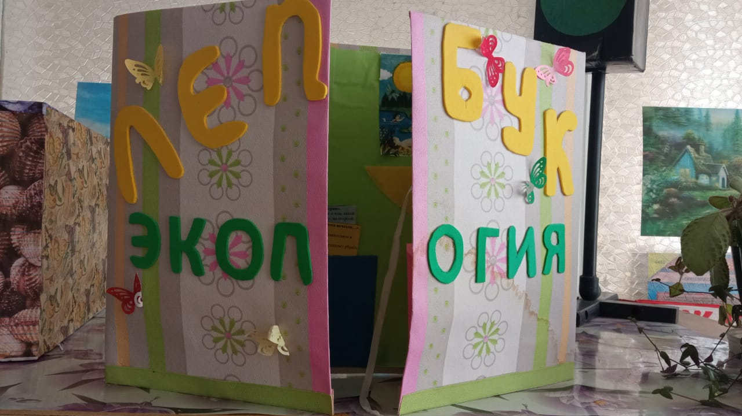
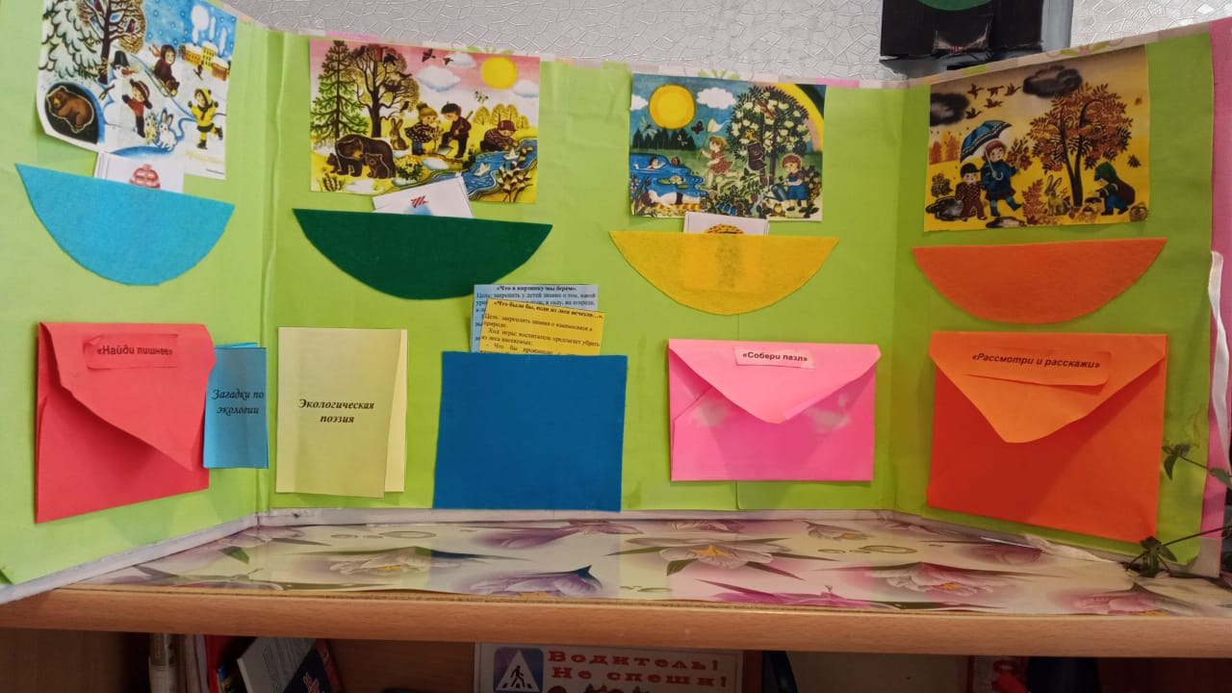
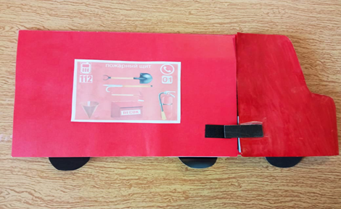
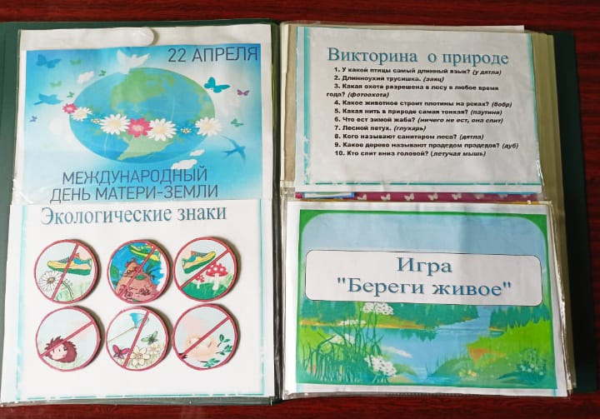
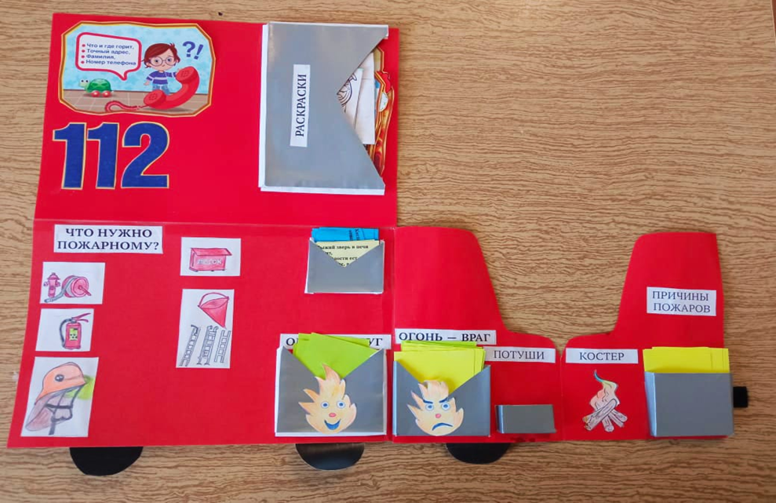
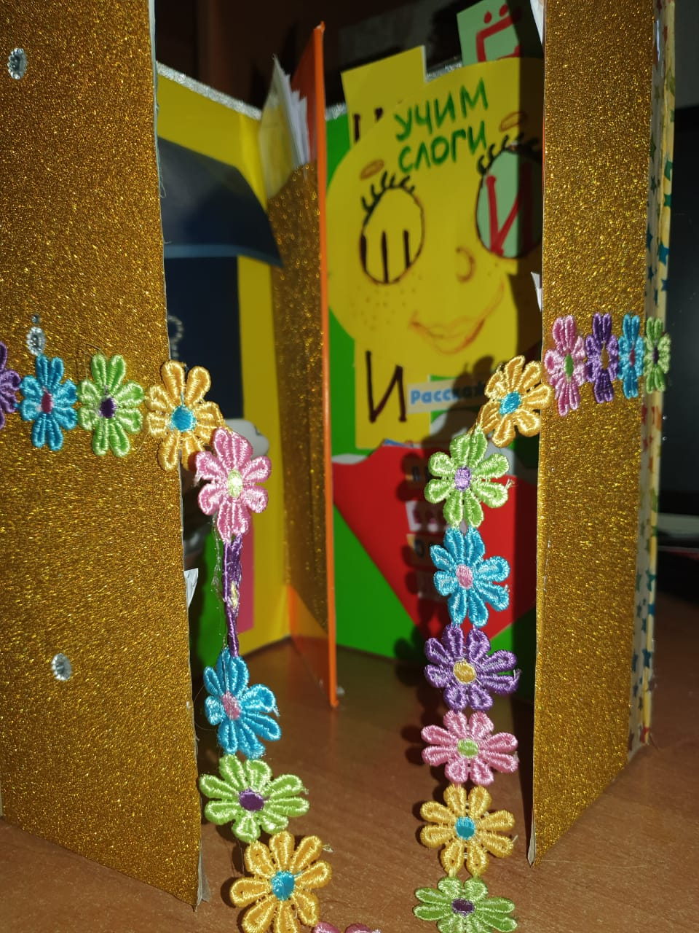

Slide 12
Лэпбук помогает ребенку:
по своему желанию организовать информацию по изучаемой теме, лучше понять и запомнить материал;
является отличным способом для повторения пройденного;
помогает ребенку учиться самостоятельно собирать информацию для решения задач и правил;
лэпбук хорошо подойдет для занятий в группах, где одновременно обучаются дети разных возрастов, можно выбрать задания под силу каждому ребенку (для малышей – кармашки с карточками или фигурками животных, а старшим детям – задания, подразумевающие умение писать и т.д.)
Лэпбук – это универсальное пособие, которое может быть итогом проектной и самостоятельной деятельности детей, тематической недели, предусмотренной основной образовательной программой дошкольного образовательного учреждения. Может быть использован при реализации любой из образовательных областей, обеспечивая их интеграцию.

Slide 13
Использование лэпбука как неотъемлемой части предметно-пространственной развивающей среды , отвечает требованиям, которые сейчас стоят перед дошкольным образованием:
обеспечение возможности общения всех участников образовательного процесса;
осуществление партнерской деятельности детей и взрослых;
реализация образовательной программы дошкольного учреждения.
Лэпбук обеспечивает принцип трансформируемости, в зависимости от образовательной ситуации, в том числе от меняющихся интересов и возможностей детей: внесение изменений в папки согласно интересам детей, легко разворачивается, собирается, раскладывается, может превратиться в папку-раскладушку, папку-передвижку.

Slide 14
Полифункциональность обеспечивается отсутствием жестко закрепленных способов употребления предметов:
наличие полифункциональных составляющих лепбука, «легко взять, легко положить», может расположиться в любом месте, перемещаясь по пространству (за столом, на ковре, в уголке уединения и т.д.)
наличие разнообразных материалов, игр обеспечивающих свободный выбор детей;
периодическая сменяемость игрового материала, появление новых составляющих, вариативность использования материала, можно использовать материал разных папок по одной теме.
доступность лепбука для образовательной деятельности воспитанников, в том числе детей с ОВЗ и детей-инвалидов;
исправность и сохранность материалов и оборудования, качественные характеристики (простота, легкость, удобство) доступны всем детям и соответствуют методам и приемам, предъявляемым к дошкольному образованию, с учётом их возрастных и индивидуальных особенностей.
Лепбук безопасен, все элементы соответствуют требованиям по обеспечению надежности, в изготовлении используются экологически чистые материалы (бумага, ткань, природный материал).
Эстетичность оформления лепбука даёт возможность развития у детей эстетического вкуса и культуры оформления папки, способствует развитию художественно-эстетических способностей.

Slide 15
Инновационная игровая технология «Лэпбук», как и любая другая, имеет свои положительные и отрицательные стороны:
Положительные стороны | Отрицательные стороны
ребёнок занимается поиском, сбором информации и оформлением своей работы самостоятельно, рассчитывая только на себя и свои силы | большая затрата времени на планирование и поиск информации;
данный вид работы для стеснительных и необщительных воспитанников, которым тяжело находить контакт с другими детьми | время на изготовление лэпбука
помогает таким детям раскрыть себя и свой потенциал перед педагогом и сверстниками | дополнительное время для подготовки воспитателя (поиск дополнительной информации, интересующей дошкольников)
дошкольники распределяют обязанности и ответственность между собой
учатся делить задание на микро-темы и заниматься проработкой своей темы индивидуально или делать всю работу сообща групповой характер работы
дошкольники учатся выстраивать свои рабочие взаимоотношения на стремлении выполнить работу максимально хорошо
понимают свою значимость
помогает детям социализироваться в обществе интерактивность технологии
максимально концентрирует детское внимание
улучшает усвоение информации
дети учатся отстаивать свою точку зрения
находят креативные решения, поставленных перед ними проблем
открывают для себя темы следующих своих исследований
развивает детскую любознательность, самостоятельность, инициативность
изготавливается вручную, что способствует развитию мелкой моторики
создание целой серии лэпбуков на одну тему, более полно отображающей проблемы, разных по содержанию и оформлению
совместная деятельность с педагогом или родителями при изготовлении лэпбука
учит взаимодействовать с другими людьми
развивает коммуникабельность
развивает чувство взаимовыручки

Slide 16
Заключение:
Игровая технология «Лэпбук» соответствует всем требованиям, применяемым ФГОС ДО и основана на дидактических принципах: связи теории с практикой, систематичности и последовательности, доступности изложения, т.е. учитывает возрастные особенности детей. Самым важным моментом считается то, что лэпбук будет интересен детям с любыми возможностями и способностями, в том числе и с ОВЗ.
А значит, технология ЛЭПБУК имеет больше положительных моментов, чем отрицательных, что говорит об ее эффективности.

